Slide 1
Predavanje br. 12
STATISTIČKO PRIKAZIVANJE PODATAKA
Statističko ispitivanje ima za cilj upoznavanje zakonitosti prostornog položaja strukturnih elemenata i njihovih uzajamnih geometrijskih veza.
Ukupan broj svih podataka o jednom strukturnom elementu se naziva populacija. Nije ih moguće sve izmeriti i zbog toga koristimo reprezentativni uzorak.
Pravila:
da se broj podataka uzorka približi broju podataka populacije.
...bez protežiranja jednih i zanemarivanja drugih podataka
podatke prikupljati u okviru relativno homogenog područja.

Slide 2
Predavanje br. 12
STATISTIČKO PRIKAZIVANJE PODATAKA
DVOOSNI KOORDINATNI SISTEMI
- Prave i ravni slobodne prostorne orijentacije ne mogu se na ovaj način prikazivati statistički, već samo pojedinačno.
Dekartov koordinatni sistem
Dvoosni (pravougli) dijagram
Poligon frekvencija - prikazuje samo jedan od EP
Histogram
Kriva frekvencije
Rozeta - dvodimenzionalno prikazivanje preferiranih pravaca
Bilingsov dijagram
- gornja polurozeta dijagram pružanja
- donja polurozeta dijagram pada
Sanderov (prstenasti) dijagram

Slide 3
Predavanje br. 12
Rozeta
dvodimenzionalno prikazivanje preferiranih pravaca
Rozeta (M.P. Billings)

Slide 4
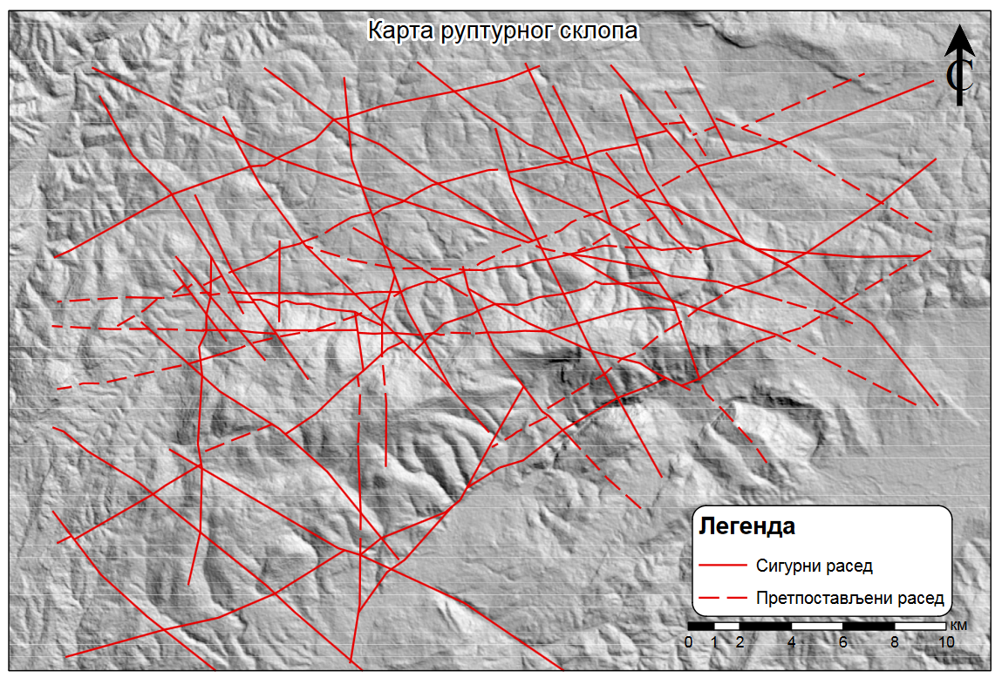
Predavanje br. 12
Sanderov (prstenasti) dijagram

Slide 5
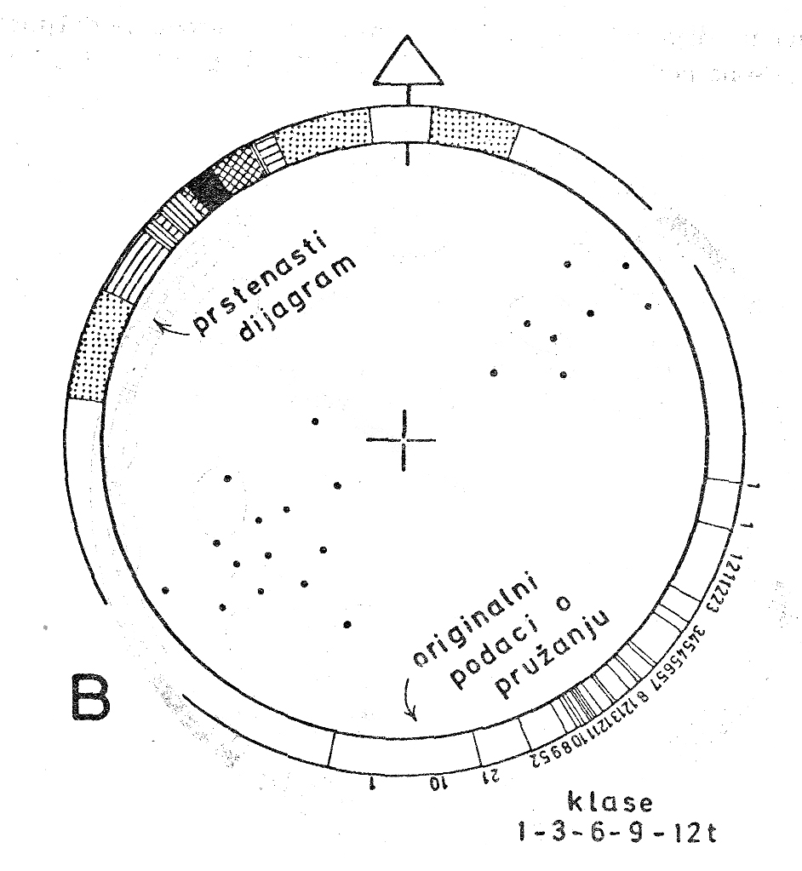
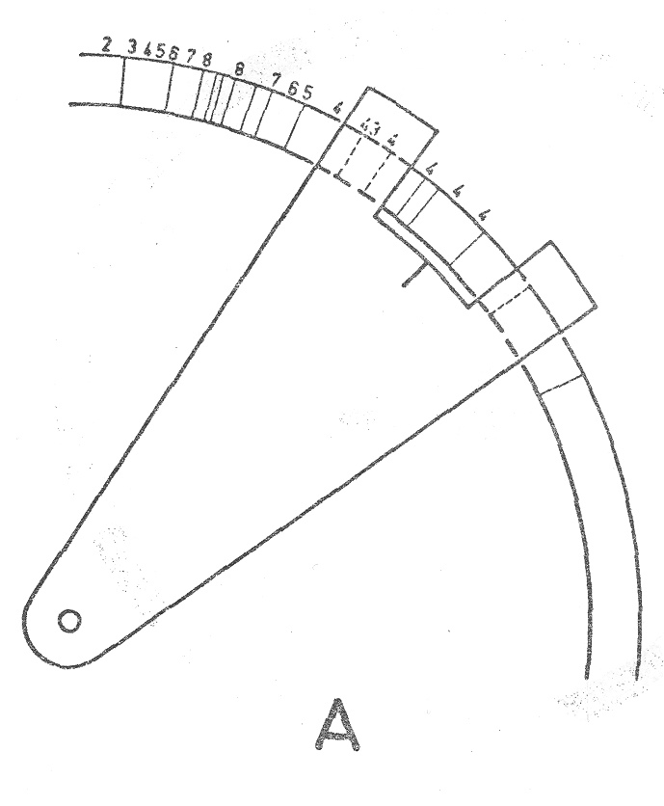
Predavanje br. 12
Sanderov (prstenasti) dijagram

Slide 6
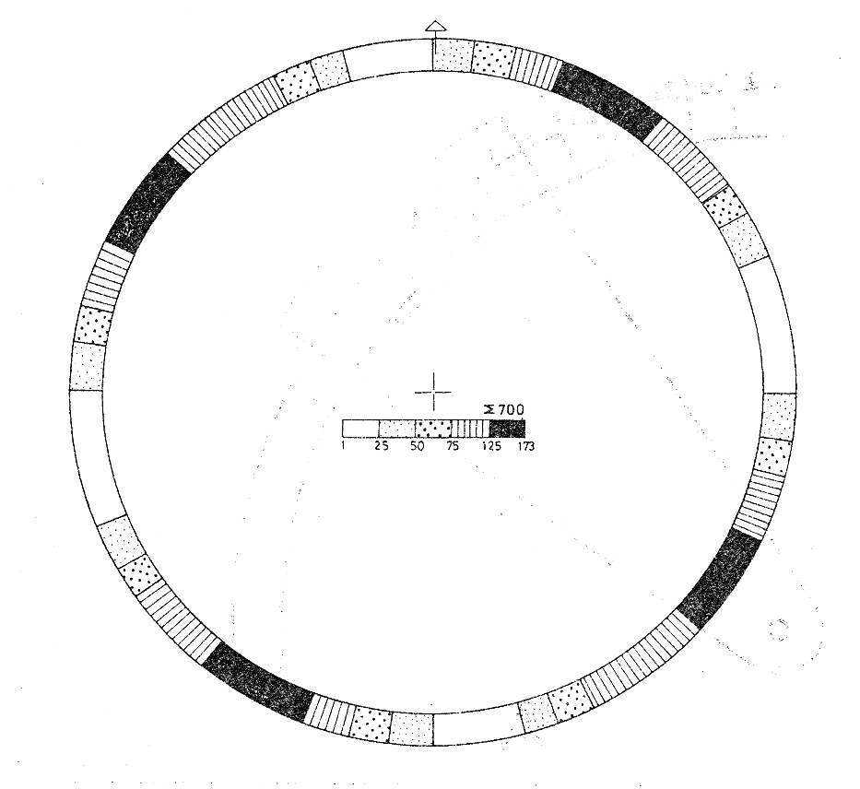
Predavanje br. 12
Sanderov (prstenasti) dijagram
Standardni izgled Sanderovog dijagram

Slide 7
Predavanje br. 12
STATISTIČKO PRIKAZIVANJE PODATAKA
TROOSNI KOORDINATNI SISTEM
Tačkasti dijagram
Konturni dijagrami
Prema sadržaju konturni dijagrami se dele na :
Parcijalne (jedna vrsta podataka za jedno hom. podr.)
Kolektivni (više vrsta podataka za jedno hom. pod.)
Sinoptičke (dijagram sa različitim podacima za više homogenih područja), sinoptički parcijalni, sin. kolekt.
Prema obliku razlikujemo:
1S dijagrame
2S dijagrame
π dijagrame
Faze izrade konturnog dijagrama:
1) Formiranje klasa gustina
2) Izbrojavanje klasa gustina (upisivanje u centar elipsi), pogušćavanje
3) Izvlačenje izolinija - interpolacija
4) Oprema dijagrama

Slide 8
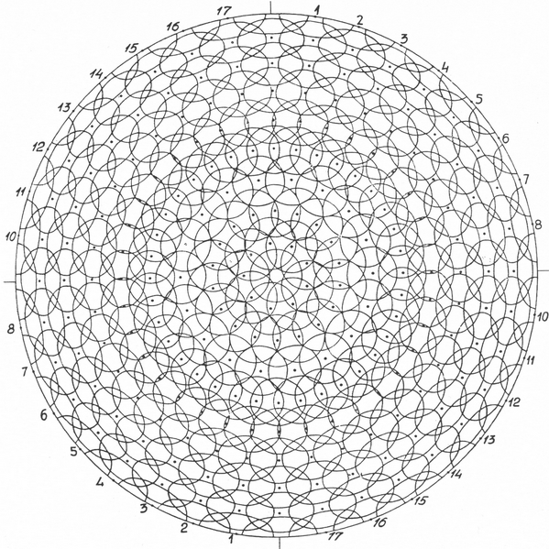
Predavanje br. 12
Konturni dijagram
Na oleatu se polarnom mrežom nanesu polovi ravni svih očitanih vrednosti sa karte, zatim se oleata postavlja na Dimitrijevićevu brojačku mrežu.

Slide 9
Predavanje br. 12
Konturni dijagram
Maksimum tačaka u jednoj elipsi (1 elipsa = 1% kruga)
8 tačaka
Očitavanje maksimuma koncetracije polova

Slide 10
Predavanje br. 12
Konturni dijagram
Ova zamišljena tačka pri pomeranju oleate NE SME da napusti elipsu
Centar oleate pri pomeranju NE SME da napusti elipsu
Radi progušćavanja podataka, dozvoljeno je rotirati i pomerati u svim pravcima oleatu ali samo ako se poštuju sledeća pravila dakle OBA USLOVA MORAJU DA BUDU ISPUNJENA
- da centar oleate ne napušta centralnu elipsu (1)
- da zamišljena tačka koja spaja strelicu za sever sa kružnicom ne izlazi van zamišljene elipse koja je prikazana na slici (2)

Slide 11
Predavanje br. 12
Konturni dijagram
Tačka i centar ne napuštaju elipse
Dopušteno!
Radi progušćavanja podataka, dozvoljeno je rotirati i pomerati u svim pravcima oleatu ali samo ako se poštuju sledeća pravila dakle OBA USLOVA MORAJU DA BUDU ISPUNJENA
- da centar oleate ne napušta centralnu elipsu (1)
- da zamišljena tačka koja spaja strelicu za sever sa kružnicom ne izlazi van zamišljene elipse koja je prikazana na slici (2)

Slide 12
Predavanje br. 12
Konturni dijagram
Tačka i centar napuštaju elipse
Zabranjeno!
Radi progušćavanja podataka, dozvoljeno je rotirati i pomerati u svim pravcima oleatu ali samo ako se poštuju sledeća pravila dakle OBA USLOVA MORAJU DA BUDU ISPUNJENA
- da centar oleate ne napušta centralnu elipsu (1)
- da zamišljena tačka koja spaja strelicu za sever sa kružnicom ne izlazi van zamišljene elipse koja je prikazana na slici (2)

Slide 13
Predavanje br. 12
Konturni dijagram
Podsetnik iz matematike - proporcija
50 tačaka čini 100%, 8 tačaka je X %
Iz ove relacije izvodimo sledeću proporciju
50 tačaka :100% = 8 tačaka : X%
X= 100x8 / 50
X= 16%
Tabela klasa gustine
Σ 50 tačaka (polova)
Određivanje maksimuma
50 tačaka je 100%
U skladu sa tim, postavljanjem proporcije dobijamo da je očitani maksimum od 8 tačaka = 16%, uvek se uzima neki procenat manje i usvaja kao redukovani maksimum, u ovom slučaju usvojićemo da je maksimum tačaka u jednoj elipsi = 13%
13% tačaka od 60 = 6,5 dakle maksimum tačaka u jednoj elipsi je 6 (zaokružujemo na manji broj).
Određivanje minimuma
Jedna tačka je minimum koji se može očitati, ako je ukupan broj tačaka 50 - 1 tačka je izraženo u procentima 2%.
Određivanje ostalih klasa
Po analogiji, ostale klase koje se nalaze između 2% i 13% se ravnomerno rasporede i izraze u procentima i po broju tačaka. Tabela se formira na primeru tabele koja je data.
Klasa | Procenat | Broj tačaka
I | 2 | 1
II | 5 | 2 i 3
III | 8 | 4
IV | 10 | 5
V | 13 | 6 i više

Slide 14
Predavanje br. 12
Konturni dijagram
Poštujući dva pravila pomeranja oleate, prvo se okonturuju polja uticaja jedne tačke ... Pomeranjem oleate usamljene tačke se dovode u centar elipsi i zatim se grafitnom olovkom okonturuje njen uticaj, svi preseci se brišu tako da ostanu samo konture!

Slide 15
Predavanje br. 12
Konturni dijagram
Poštujući dva pravila pomeranja oleate, prvo se okonturuju polja uticaja jedne tačke ... Pomeranjem oleate usamljene tačke se dovode u centar elipsi i zatim se grafitnom olovkom okonturuje njen uticaj, svi preseci se brišu tako da ostanu samo konture!

Slide 16
Predavanje br. 12
Konturni dijagram
Poštujući dva pravila pomeranja oleate, prvo se okonturuju polja uticaja jedne tačke ... Pomeranjem oleate usamljene tačke se dovode u centar elipsi i zatim se grafitnom olovkom okonturuje njen uticaj, svi preseci se brišu tako da ostanu samo konture!

Slide 17
Predavanje br. 12
Konturni dijagram
Poštujući dva pravila pomeranja oleate, prvo se okonturuju polja uticaja jedne tačke ... Pomeranjem oleate usamljene tačke se dovode u centar elipsi i zatim se grafitnom olovkom okonturuje njen uticaj, svi preseci se brišu tako da ostanu samo konture!

Slide 18
Predavanje br. 12
Konturni dijagram
Poštujući dva pravila pomeranja oleate, prvo se okonturuju polja uticaja jedne tačke ... Pomeranjem oleate usamljene tačke se dovode u centar elipsi i zatim se grafitnom olovkom okonturuje njen uticaj, svi preseci se brišu tako da ostanu samo konture!

Slide 19
Predavanje br. 12
Konturni dijagram
Kada se nacrtaju sve elipse, izbrišu se svi preseci!

Slide 20
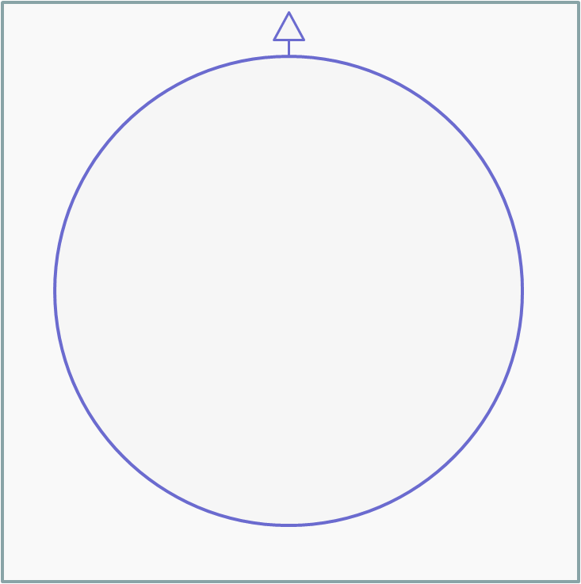
Predavanje br. 12
Konturni dijagram
Na ovaj način dobijena je linija uticaja jedne tačke, tj. linija 1 klase gustine !

Slide 21
Predavanje br. 12
Izvlačenje linija uticaja viših klasa
Konturni dijagram
Klasa | % | Broj tačaka
I | 2 | 1
II | 5 | 2 i 3
III | 8 | 4
IV | 10 | 5
V | 13 | 6 i više
U posmatranoj elipsi je izbrojano 6 tačaka, prema tablici u centar elipse upisujemo broj 5.
Pomerajući oleatu (poštujući 2 osnovna pravila) brojimo koliko tačaka se u određenom položaju nalazi u posmatranoj elipsi. Brojimo tačke (zato se i zove brojačka mreža) i u centralnu tačku upisujemo broj odgovarajući broj klase koji očitamo iz tablice.

Slide 22
Predavanje br. 12
Izvlačenje linija uticaja viših klasa
Konturni dijagram
Klasa | % | Broj tačaka
I | 2 | 1
II | 5 | 2 i 3
III | 8 | 4
IV | 10 | 5
V | 13 | 6 i više
U ovoj elipsi je izbrojano 8 tačaka, pa se na osnovu tabličnih vrednosti u centar elipse upisuje broj 5.
Po istom principu se broje preostale tačke na dijagramu.

Slide 23
Predavanje br. 12
Izvlačenje linija uticaja viših klasa
Konturni dijagram
Klasa | % | Broj tačaka
I | 2 | 1
II | 5 | 2 i 3
III | 8 | 4
IV | 10 | 5
V | 13 | 6 i više
U ovoj elipsi je izbrojano 5 tačaka, prema tabličnoj vrednosti u centar elipse upisujemo broj 4.
Po istom principu broje se sve tačke na dijagramu.

Slide 24
Predavanje br. 12
Izvlačenje linija uticaja viših klasa
Konturni dijagram
Klasa | % | Broj tačaka
I | 2 | 1
II | 5 | 2 i 3
III | 8 | 4
IV | 10 | 5
V | 13 | 6 i više
Po istom principu izbroje se sve tačke na dijagramu.

Slide 25
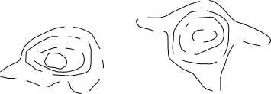
Predavanje br. 12
Izvlačenje linija uticaja viših klasa
Konturni dijagram
Kada se na oleatu upišu sve izbrojane klase, neophodno je metodom interpolacije okonturiti klase iste vrednosti.

Slide 26
Predavanje br. 12
Grafičko opremanje dijagrama
Konturni dijagram
Kako bi dijagram imao funkcionalni izgled, neophodno ga je grafički opremiti.
Završna oleata se iscrtava tušem, u gornjem levu uglu se piše oznaka dijagrama (D1,D2,Dss ...)
U gornjem desnom uglu se ispisuje suma tačaka tj. polova ravni (npr. Σ60 ...)
Ispod oleate se piše zastupljenost klasa u procentima počev od prve klase do poslednje (1,5 – 5 – 10 – 16 – 18 %)
Polja iste klase se šrafiraju određenom šrafurom, po pravilu šrafiraju se samo klasa maksimalne gustine i dve klase nižeg reda od maksimalne (npr. Ako je 5 klasa najviša, šrafiraju se 5-ta, 4-ta i 3-ća klasa), niže klase ostaju nezabojene a linija uticaja jedne tačke se izvlači debljom linijom.
Uz dijagram se po potrebi piše i kratak opis.

Slide 27
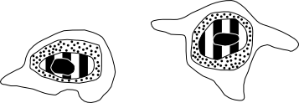
Predavanje br. 12
Konturni dijagram
Grafički opremljen dijagram
D1
Σ 50
2 – 5 – 8 – 10 – 13 %

